Slide 1
Chapter 05. 선택문
Part 02. C 언어 기본 학습

Slide 2
제어문이란?
if문
if~else문
swith문
[실전예제] 8의 배수? 4의 배수? 2의 배수?

Slide 3
선택문의 if문과 switch문을 이해한다.
if~else문과 if~else if문의 필요성과 사용법을 이해한다.
break를 이해하고 switch문과 함께 사용해본다.

Slide 4
01
제어문이란?

Slide 5
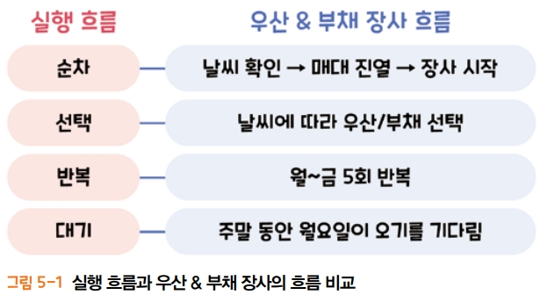
01. 제어문이란?
실행 흐름의 분류
    프로그램의 실행 흐름
      코드의 실행이 순차적으로 진행되면서 이전 코드가 반복되기도 함
      조건에 따라서 실행되는 코드가 분기될 수도 있음
      어떤 사건을 기다리면서 멈출 수도 있음

Slide 6
01. 제어문이란?
선택문
    선택문의 개념
      실행 흐름이 조건식의 값에 따라서 갈라지는 것
      if문 : 조건식의 값을 평가하여 참, 거짓으로 나눈 후 양 갈래로 분기함
      switch문 : 조건식의 값에 따라 여러 갈래의 분기를 만듦

Slide 7
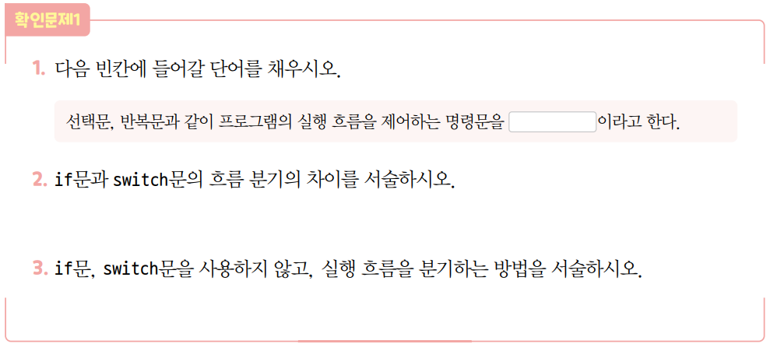
01. 제어문이란?

Slide 8
02
if문

Slide 9
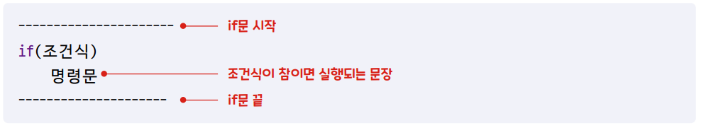
02. if문
if문의 조건식
    if문
      조건식의 값을 평가하여 참, 거짓으로 나누고 그에 따라서 흐름을 양 갈래로 분기함
    if문의 사용 형식

Slide 10
02. if문
if문의 조건식
[코드 5-1] 조건식의 평가
01 02 03 04 05 06 07 08 09 10 | #include <stdio.h> int main() { if(0) printf("0"); if(1) printf("1"); }
조건식 자체가 거짓(false)로 평가됨
조건식 자체가
참(true)으로 평가됨

Slide 11
02. if문
if문의 조건식
[코드 5-2] 비교 연산자와 조건식
01 02 03 04 05 06 07 08 09 10 11 12 13 | #include <stdio.h> int main() { int a = 7; int b = 3; if(a > b) printf("a > b"); if(a < b) printf("a < b"); }

Slide 12
02. if문
if문의 명령문
    if문의 특징
      If(조건식) 바로 다음에는 조건식이 참인 경우 수행될 명령문이 단 하나만 존재할 수 있음
      여러 개의 명령문을 실행해야 한다면 복합문을 만들어야 함

Slide 13
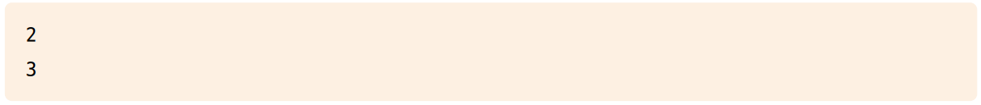
02. if문
if문의 명령문
[코드 5-3] if 단일 명령문
01 02 03 04 05 06 07 08 09 10 | #include <stdio.h> int main() { if(0) printf("1\r\n"); printf("2\r\n"); printf("3"); }

Slide 14
02. if문
if문의 명령문
[코드 5-4] if 복합문
01 02 03 04 05 06 07 08 09 10 11 12 | #include <stdio.h> int main() { if(0) { printf("1\r\n"); printf("2\r\n"); } printf("3"); }

Slide 15
02. if문
if문의 명령문
하나 더 알기
If문의 명령문이 0개인 경우
  명령문이 하나도 없는 빈 블록도 복합문으로서 하나의 명령문이 됨
  If문을 사용할 경우, 조건식이 참일 때 명령문이 하나뿐이더라도 매크로 함수를 사용하여 복합문 실수를 줄일 수 있기 때문에 블록으로 감싸서 복합문을 만들기도 함

Slide 16
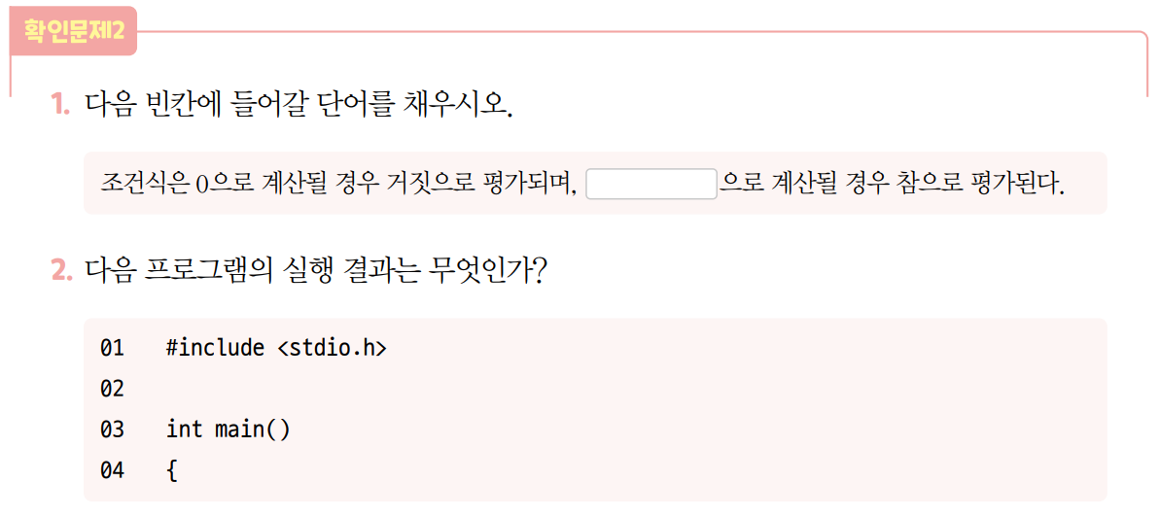
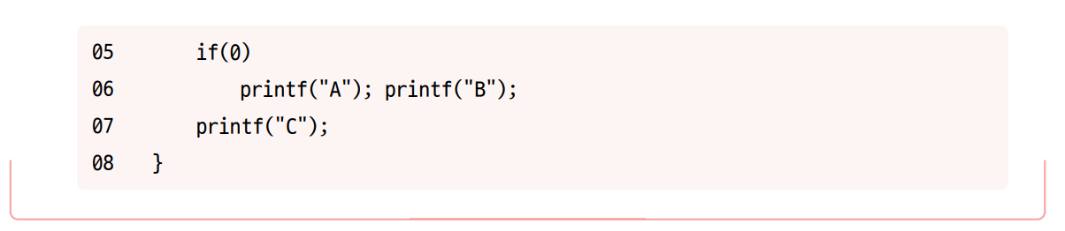
02. if문

Slide 17
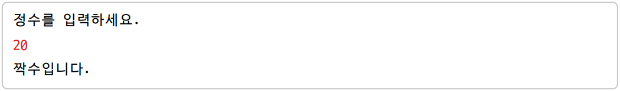
02. if문
LAB 5-1
홀/짝 판별하기
정수를 입력받아서 홀수, 짝수를 판별하여 출력하는 프로그램을 작성해봅시다.

Slide 18
02. if문
LAB 5-1
정답
01 02 03 04 05 06 07 08 09 10 11 12 13 14 15 | #define _CRT_SECURE_NO_WARNINGS #include <stdio.h> int main() { int n; printf("정수를 입력하세요.\r\n"); scanf("%d", &n); if(n % 2) printf("홀수입니다."); if(!(n % 2)) printf("짝수입니다."); }

Slide 19
03
if~else문

Slide 20
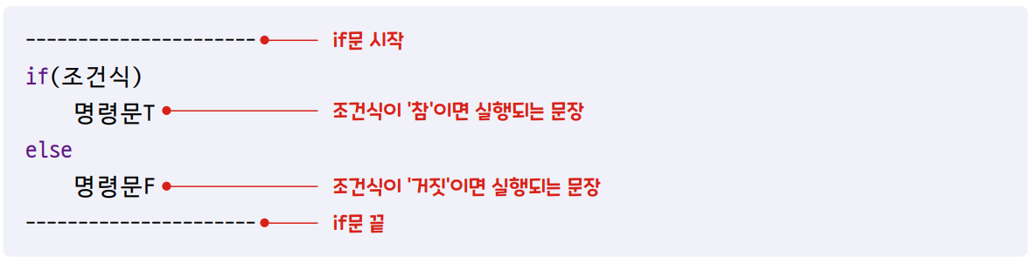
03. if~else문
if~else문의 형식
    if문과의 차이
      if문의 조건식이 거짓인 경우에도 else를 사용하여 실행될 명령문이 있음
      if와 else 사이에는 오직 명령문(복합문) 하나만 있어야 함
    if~else문의 사용 형식

Slide 21
03. if~else문
if~else문의 형식
[코드 5-5] else 오류
01 02 03 04 05 06 07 08 09 10 | #include <stdio.h> int main() { if(0) printf("1\r\n"); printf("2"); else printf("3"); }
오류 발생

Slide 22
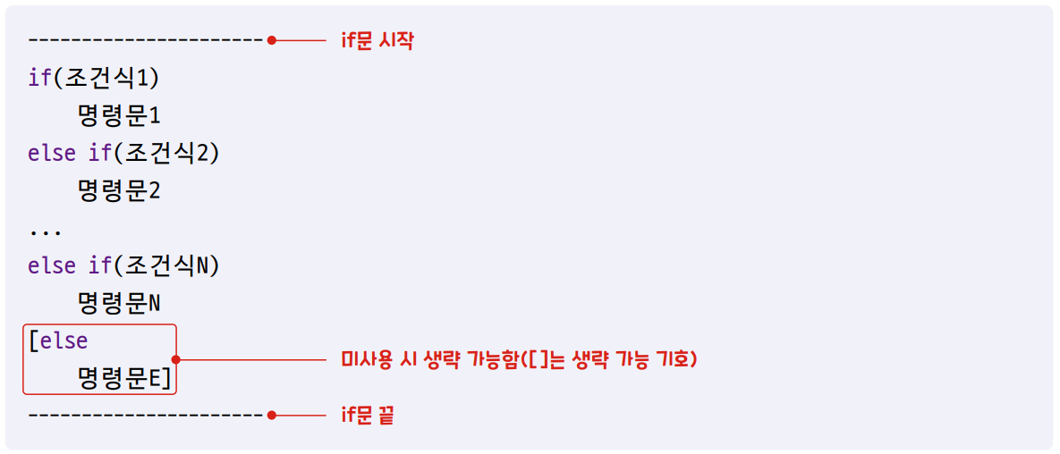
03. if~else문
if~else if문
    if~else if문의 개념
      여러 조건식에 대해서 각각의 분기가 필요한 경우 사용됨
    if~else문의 사용 형식

Slide 23
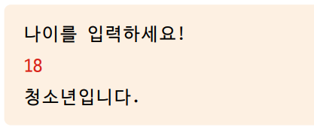
03. if~else문
if~else if문
[코드 5-6] if~else if
01 02 03 04 05 06 07 08 09 10 11 12 13 14 15 16 | #define _CRT_SECURE_NO_WARNINGS #include <stdio.h> int main() { int age; printf("나이를 입력하세요!\r\n"); scanf("%d", &age); if(age >= 20) printf("성인입니다."); else if(age >= 12) printf("청소년입니다."); else printf("아동입니다."); }

Slide 24
03. if~else문
if~else if문
[코드 5-7] if~else if문에서 오직 한 갈래 분기
01 02 03 04 05 06 07 08 09 10 11 12 13 14 15 | #include <stdio.h> int main() { int age = 45; if(age >= 20) printf("20대 이상입니다."); else if(age >= 30) printf("30대 이상입니다."); else if(age >= 40) printf("40대 이상입니다."); else printf("50대 이상입니다."); }

Slide 25
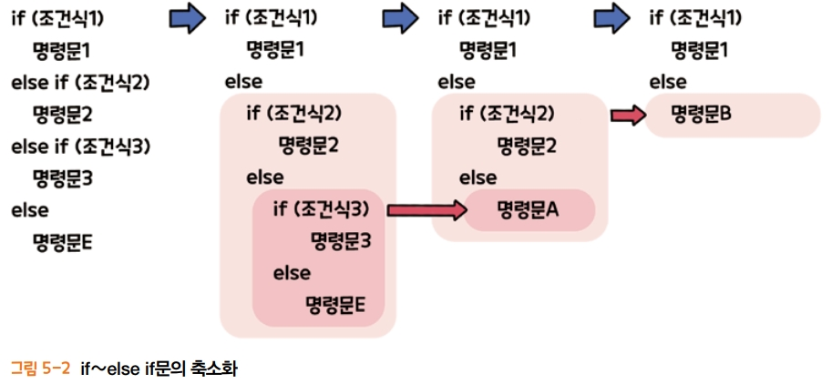
03. if~else문
if~else if문

Slide 26
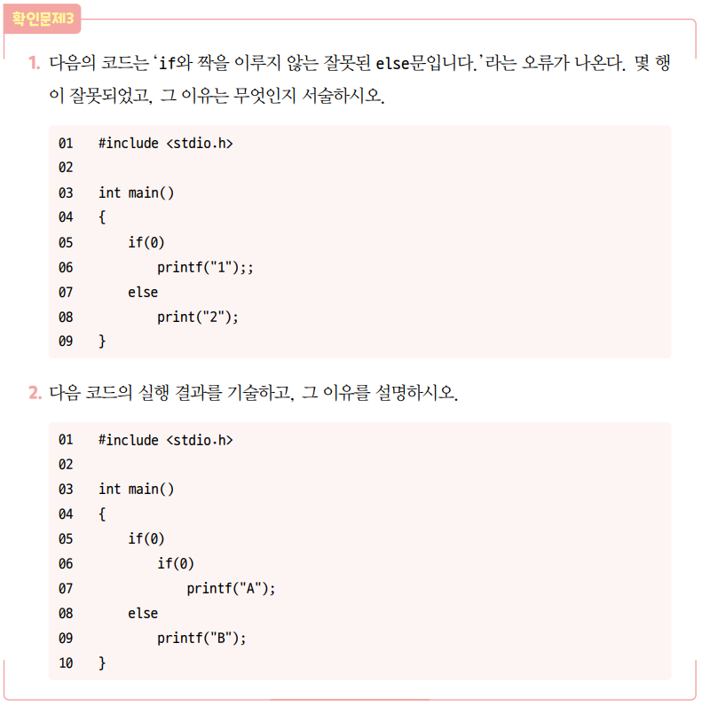
03. if~else문

Slide 27
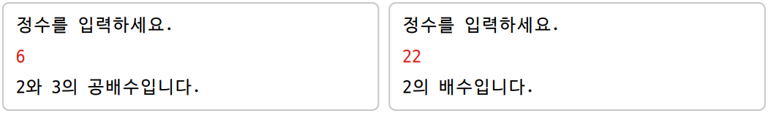
03. if~else문
LAB 5-2
2의 배수, 3의 배수, 2와 3의 공배수 판별하기
정수를 입력받아 2의 배수인지, 3의 배수인지, 2와 3의 공배수인지를 출력하는 프로그램을 작성해봅시다.

Slide 28
03. if~else문
LAB 5-2
정답
01 02 03 04 05 06 07 08 09 10 11 12 13 14 15 16 17 18 | #define _CRT_SECURE_NO_WARNINGS #include <stdio.h> int main() { int n; printf("정수를 입력하세요.\r\n"); scanf("%d", &n); if(!(n % 2) && !(n % 3)) printf("2와 3의 공배수입니다."); else if(!(n % 2)) printf("2의 배수입니다."); else if(!(n % 2)) printf("3의 배수입니다."); else printf("2와 3의 공배수가 아닙니다."); }

Slide 29
04
switch문

Slide 30
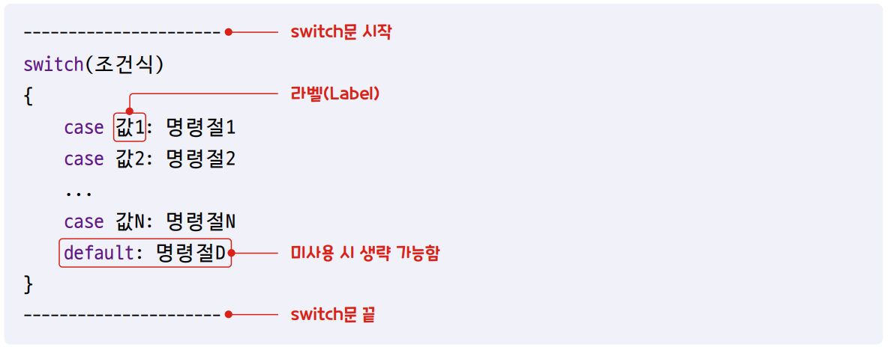
04. switch문
switch문의 형식
    switch문의 개념
      조건식이 계산된 값에 따라서 다중 분기를 할 수 있는 제어문
    switch문의 사용 형식

Slide 31
04. switch문
switch문의 형식
    switch문과 if문의 차이점
      switch문은 조건식의 참, 거짓 여부를 따지지 않고, 오직 조건식의 계산 값과 case 값(Label)의 일치 여부만을 따짐
    switch문의 구성과 실행 흐름
      조건식을 계산하여 특정한 명령절로 실행 흐름이 변경된 후에는 특별한 명령이 없는 한 switch문은 탈출하지 않음
하나 더 알기
명령절이란?
  저자가 만든 개념으로, 0개 이상의 명령문이 나열된 것을 의미함
  하나의 case에 여러 개의 명령문을 사용할 수 있음

Slide 32
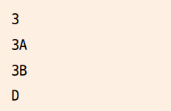
04. switch문
switch문의 형식
[코드 5-8] switch
01 02 03 04 05 06 07 08 09 10 11 12 13 14 15 16 17 | #include <stdio.h> int main() { switch(1 + 1) // case 2로 실행 흐름 분기 { case 1: printf("1\r\n"); case 2: printf("2\r\n"); printf("2A\r\n"); case 3: printf("3\r\n"); { printf("3A\r\n"); printf("3B\r\n"); } default: printf("D"); } }

Slide 33
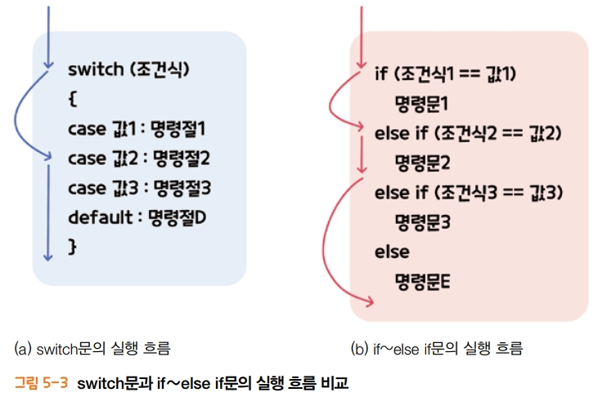
04. switch문
switch문의 형식
    switch문과 if문의 실행 흐름 비교

Slide 34
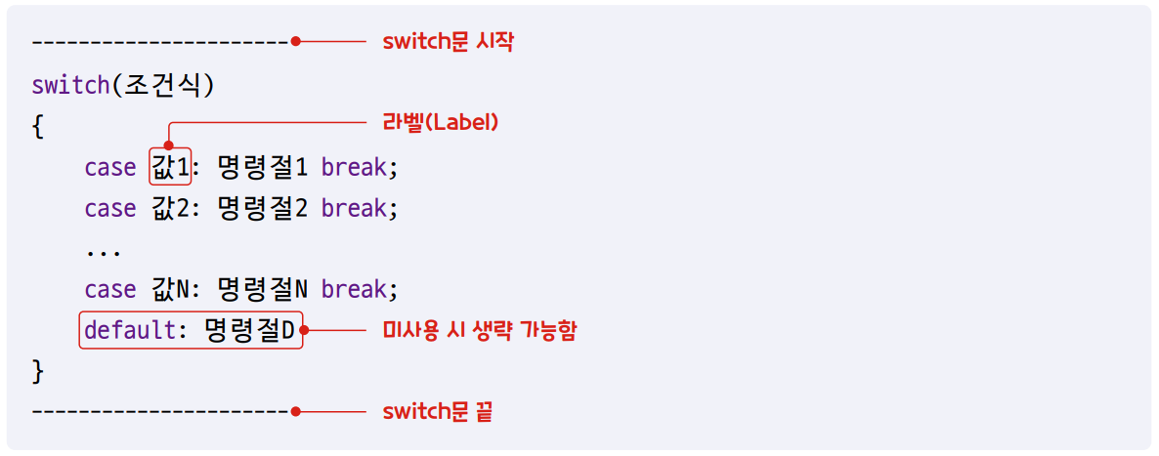
04. switch문
break
    break의 개념
      자신을 포함하고 있는 switch문을 강제로 빠져나오게 하는 명령
    break의 사용 형식

Slide 35
04. switch문
break
[코드 5-9] break를 활용한 다중 분기문
01 02 03 04 05 06 07 08 09 10 11 12 | #include <stdio.h> int main() { switch(2) // case 2로 실행 흐름 분기 { case 1: printf("1"); break; case 2: printf("2"); break; // 실행 후 switch문 탈출 printf("3"); break; default: printf("D"); } }

Slide 36
04. switch문
break
    break의 활용
      switch문에서 break 없이 사용하는 경우가 상당히 많음
      예제) 초등학교 저학년에서 수학 시험을 볼 때, 열 문제에 개당 10점씩 100점 만점일 경우 점수에 따라 메시지를 출력하는 프로그램
        100점 : 매우 잘함
        80~90점 : 잘함
        50~70점 : 보통
        0~40점 : 노력이 필요함

Slide 37
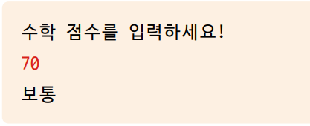
04. switch문
[코드 5-10] break의 선별 사용
01 02 03 04 05 06 07 08 09 10 11 12 13 14 15 16 17 18 19 20 21 | #define _CRT_SECURE_NO_WARNINGS #include <stdio.h> int main() { printf("수학 점수를 입력하세요\r\n"); int math; scanf("%d", &math); switch(math) { case 100: printf("매우 잘함"); break; case 90: case 80: printf("잘함"); break; case 70: case 60: case 50: printf("보통"); break; default: printf("노력이 필요함"); break; } }

Slide 38
04. switch문
switch문의 제약 사항
    조건식은 반드시 정수값으로 계산되어야 함
    case의 값은 정수로서 상수여야 함
    위의 제약을 어길 경우 컴파일 오류가 발생함

Slide 39
04. switch문
switch문의 제약 사항
[코드 5-11] switch 제약
01 02 03 04 05 06 07 08 09 10 11 12 13 14 15 16 17 18 19 | #include <stdio.h> int main() { switch(3.14) // 정수 아님 { case 3.14: printf("3.14"); // 정수 상수 아님 } switch("C언어") // 정수 아님 { case "C언어": printf("C언어"); // 정수 상수 아님 } int i = 3; switch(i) { case i: printf("3"); // 정수 상수 아님 } }

Slide 40
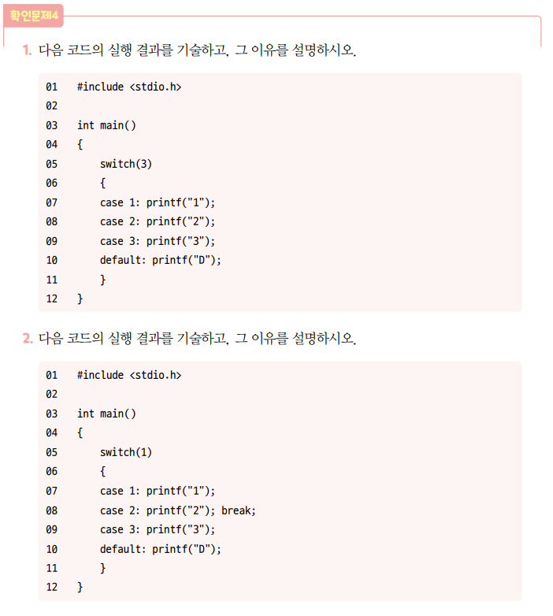
04. switch문

Slide 41
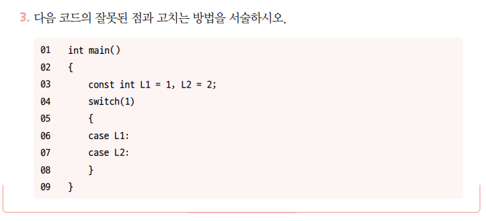
04. switch문

Slide 42
[실전예제]
8의 배수? 4의 배수? 2의 배수?

Slide 43
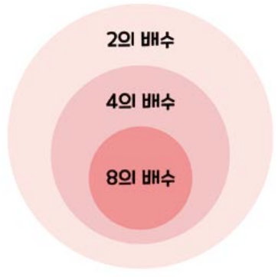
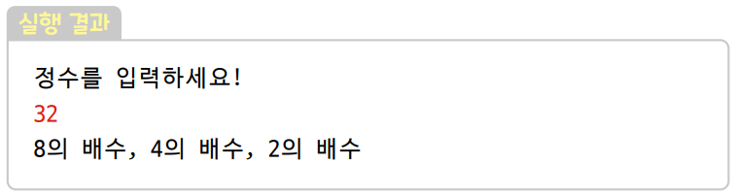
[실전예제] 8의 배수? 4의 배수? 2의 배수?
[문제]
정수를 입력받아 8의 배수, 4의 배수, 2의 배수 중 어디에 해당하는지 출력하는 프로그램을 작성해봅시다.
단, 중복해서 해당될 수 있습니다.

Slide 44
[실전예제] 8의 배수? 4의 배수? 2의 배수?
[해결]
1. 8의 배수는 4의 배수이자 2의 배수이고, 4의 배수는 2의 배수이다.
2. 따라서 입력받은 수가 8의 배수인지, 4의 배수인지, 2의 배수인지를
순서대로 따져서 변수 c에 8, 4, 2를 대입한다.
3. switch문의 case는 8의 배수, 4의 배수, 2의 배수를 묶음 처리하고 마지막에
break를 한다.
4. 흐름이 6개가 되는지 확인한다.

Slide 45
[실전예제] 8의 배수? 4의 배수? 2의 배수?
[해결]
01 02 03 04 05 06 07 08 09 10 11 12 13 14 15 16 17 18 19 20 21 22 23 24 25 | #define _CRT_SECURE_NO_WARNINGS #include <stdio.h> int main() { int n; printf("정수를 입력하세요!\r\n"); scanf("%d", &n); int c = 0; if(n % 8 == 0) c = 8; else if(n % 4 == 0) c = 4; else if(n % 2 == 0) c = 2; switch(c) { case 8: printf("8의 배수, "); case 4: printf("4의 배수, "); case 2: printf("2의 배수"); break; default: printf("2, 4, 8의 배수 아님"); } }

